Slide 1
01장 데이터베이스 개념과 오라클 설치
Dynamic NO.01
이 단원에서는 데이터베이스와 SQL이 무엇이며 어떤 기능을 하는지 살펴보고 오라클을 설치하는 방법에 대해서 살펴보도록 하겠습니다.

Slide 2
이 장에서 다룰 내용
1
데이터베이스 개념 이해
2
데이터베이스 관리 시스템(DBMS)
2
3
오라클 다운받아 설치하기
3
4
SQL과 SQL*Plus의 개념
SQL*Plus 로그인
5
3
SQL*Plus 로그인 실패할 경우 해결 방법
6
3
3

Slide 3
01. 데이터베이스 개념 이해
유용한 데이터의 집합
학사 관리, 도서관리
데이터베이스에 저장된 정보는 검색, 수정, 삭제에 용이

Slide 4
1.1 파일시스템의 문제점
데이터 종속
데이터 중복
  일관성 - 동일성을 유지하기 위해 데이터 중복을 피함
  보안성- 동일한 수준에서 보안이 유지
  경제성- 저장되는 공간에 대한 비용 절감
  무결성- 데이터가 정확성을 유지

Slide 5
1.2 데이터베이스의 정의
통합된 데이터(integrated data)
  데이터베이스는 똑같은 데이터가 원칙적으로 중복되어 있지 않다는 것을 말하며, 데이터의 중복은 일반적으로 관리상의 복잡한 부작용을 초래합니다.
저장된 데이터(stored data)
  컴퓨터가 접근할 수 있는 기억장치에 저장된 데이터를 말합니다. 주로 하드디스크에 저장되어 관리됩니다.
운영 데이터(operational data)
  존재 목적이 명확하고 유용성을 지니고 있는 데이터를 말합니다. 즉 단순히 데이터를 모아둔 개념이 아닌 병원 관리를 위한 데이터 구축과 같은 목적이 분명한 데이터여야만 합니다.
공용 데이터(shared data)
  여러 사용자들이 서로 다른 목적으로 사용하는 공유 가능한 데이터를 말합니다.

Slide 6
1.3 데이터베이스의 특징
실시간 접근성(Real-time accessability)
  다수의 사용자의 요구에 대해서 처리 시간이 몇 초를 넘기지 말아야 한다는 의미입니다.
(2) 지속적인 변화(Continuos evolution)
  데이터베이스에 저장된 데이터는 최신의 정보가 정확하게 저장되어 처리되어야 합니다.
(3) 동시 공유(Concurrent sharing)
  동일 데이터를 동시에 서로 다른 목적으로 사용할 수 있어야 합니다.
(4) 내용에 대한 참조
  데이터베이스 내에 있는 데이터 레코드들은 주소나 위치에 의해 참조되는 것이 아니라 가지고 있는 값에 따라 참조해야 합니다.

Slide 7
02. 데이터베이스 관리 시스템(DBMS)
데이터베이스(DataBase)
  기업이 지속적으로 유지 관리해야 하는 데이터의 집합
데이터베이스 관리 시스템(DataBase Management System)
  방대한 양의 데이터를 편리하게 저장하고 효율적으로 관리하고 검색할 수 있는 환경을 제공해주는 시스템 소프트웨어
  데이터를 공유하여 정보의 체계적인 활용을 가능하게 합니다.
  응용 프로그램과 데이터베이스의 중재자로서 모든 응용 프로그램들이 데이터베이스를 공용할 수 있게끔 관리해 주는 소프트웨어 시스템입니다.

Slide 8
2.1 관계형 데이터베이스 관리 시스템
관계형 데이터베이스 관리시스템(RDBMS: Relational DataBase Management System)은 가장 일반적인 형태의 DBMS 입니다.
오라클(Oracle), 사이베이스(Sybase), 인포믹스(Infomix), MYSQL, Acess, SQL Server
장점
  작성과 이용이 비교적 쉽고 확장이 용이하다.
  처음 데이터베이스를 만든 후 관련되는 응용 프로그램들을 변경하지 않고도, 새로운 데이터 항목을 데이터베이스에 추가할 수 있다.

Slide 9
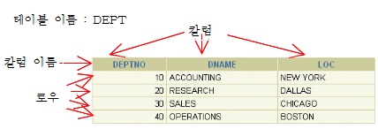
2.1 관계형 데이터베이스 관리 시스템
관계형 데이터베이스 정보를 테이블 형태로 저장합니다.
테이블은 2차원 형태의 표처럼 볼 수 있도록 로우(ROW:행)와 칼럼(COLUMN:열)으로 구성합니다.
DEPT 테이블은 4개의 로우와 3개의 칼럼(부서번호:DEPTNO, 부서이름:DNAME, 지역:LOC 으로 구성된 테이블입니다.

Slide 10
2.1 관계형 데이터베이스 관리 시스템
데이터 딕셔너리(Data Dictionary: DD)
  관계형 데이터베이스에서 객체를 정의하게 되면 그 객체가 가진 메타 데이터(metadata)의 정보가 저장되는 곳입니다.
  사용자에 의해서 추가, 삭제, 수정되지 못하며 오로지 오라클 시스템에 의해서만 가능합니다.
SQL(Structured Query Language)
  사용자와 관계형 데이터베이스를 연결시켜 주는 표준 검색 언어

Slide 11
탄탄히 다지기
1. 관계형 데이터베이스에서는 기본 데이터를 저장하기 위한 구조로 ( )을 사용합니다.
2. 테이블은 표처럼 볼 수 있도록 ( )와 ( )으로 구성합니다.

Slide 12
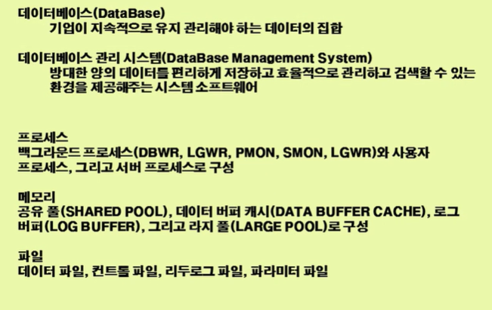
학습정리

Slide 13
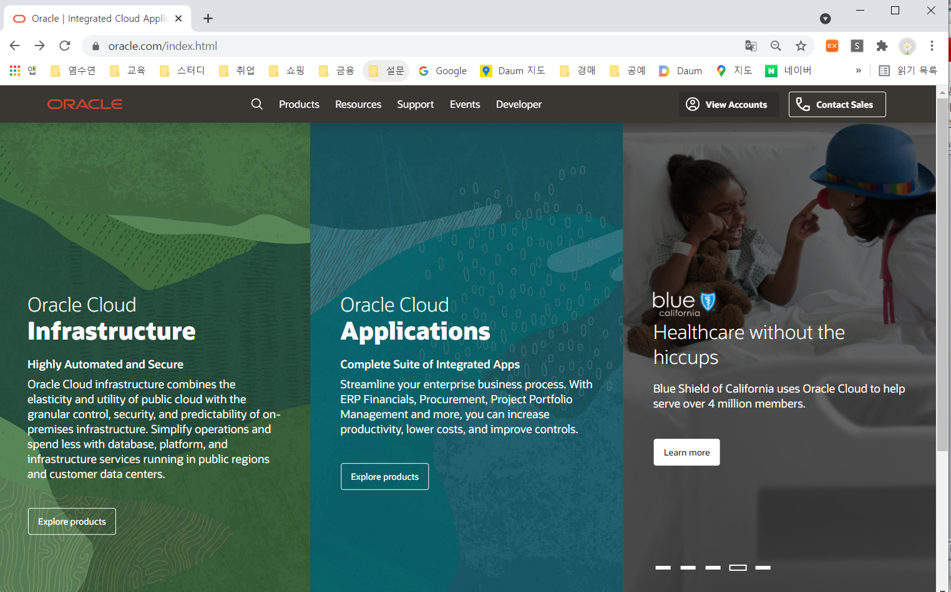
<실습하기> 오라클 다운받기
1. 웹 사이트에 접속하여 오라클을 다운받을 수 있습니다. 해당 OS에 맞는 것을 선택합니다.
 | https://www.oracle.com/index.html

Slide 14
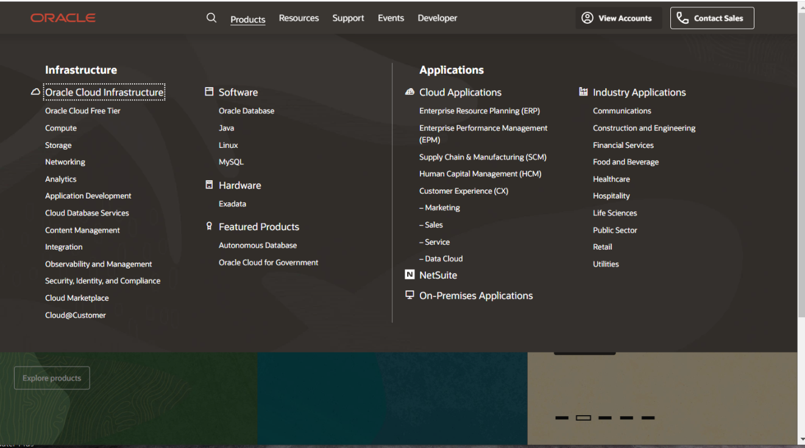
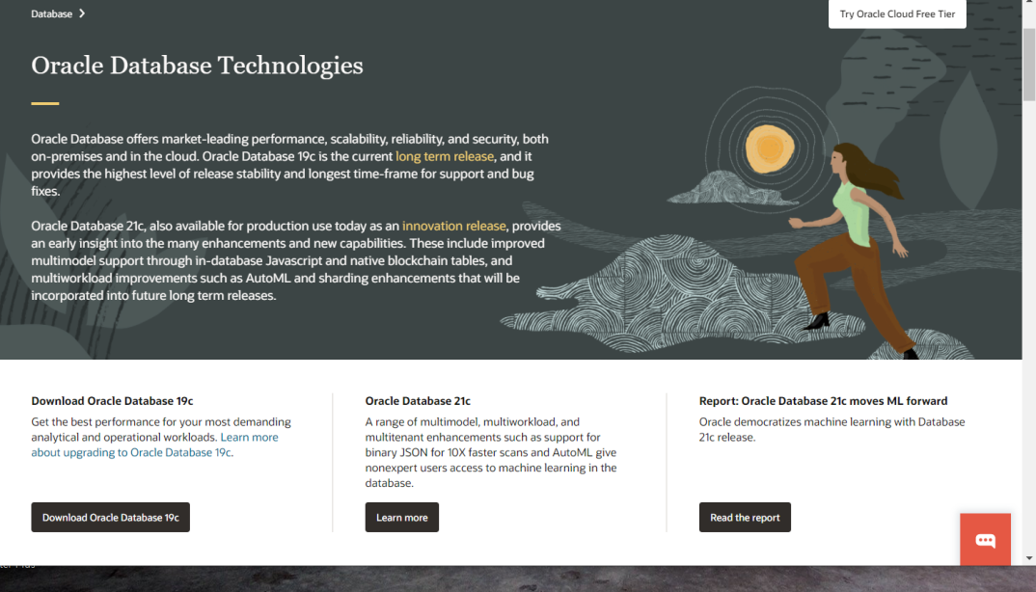
<실습하기> 오라클 다운받기
 | Products -> Softwware - Oracle Database -> Download Oracle Database 19c 클릭

Slide 15
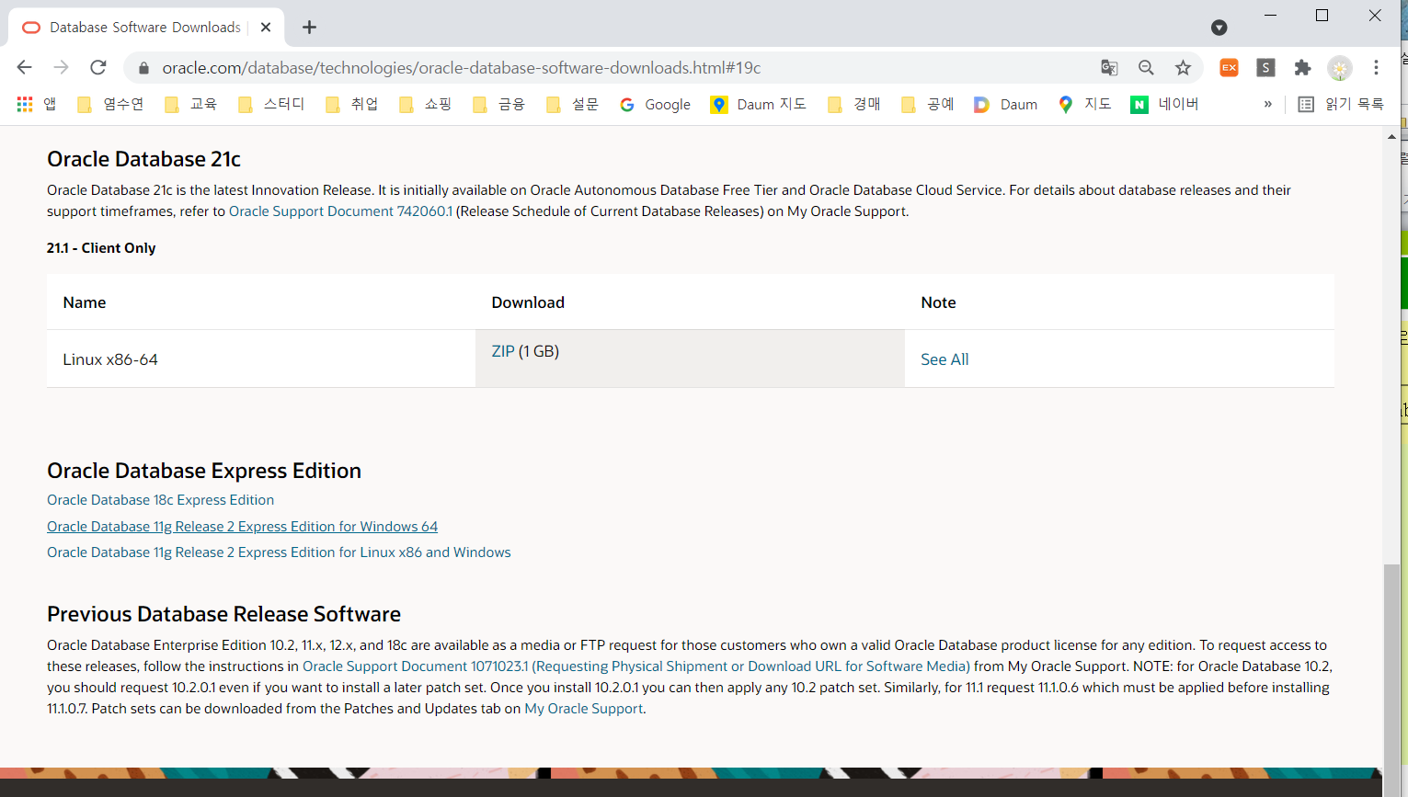
<실습하기> 오라클 다운받기
2. 해당 OS에 맞는 것을 선택합니다.
Oracle Database Express Edition 에서
Oracle Database 11g Release 2 Express Edition for Windows 64 을 click
 | https://www.oracle.com/database/technologies/oracle-database-software-downloads.html#19c

Slide 16
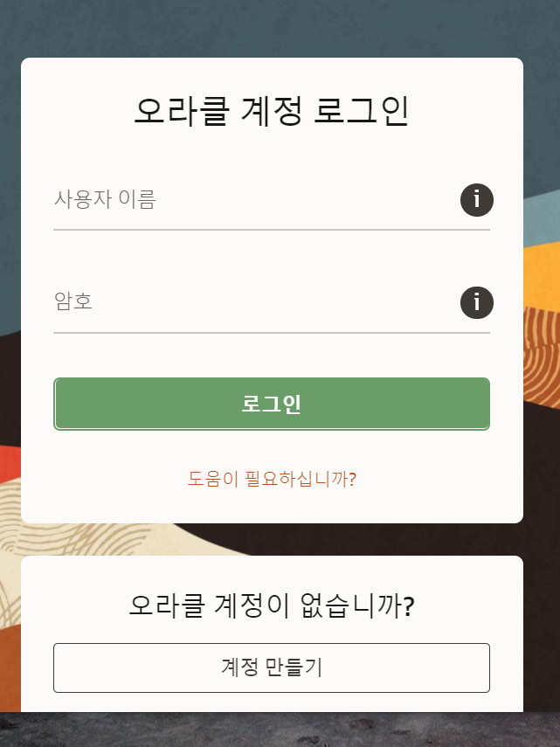
<실습하기> 오라클 다운받기
3. 파일을 다운 받으려면 사용자 이름과 암호를 입력해야 합니다. 사용자 이름과 암호가 없으면 sign up now를 클릭하여 사용자 이름을 발급받은 후 진행해야 합니다.파일 다운로드 창이 나타나면 파일을 다운로드 받기 위해서 [저장] 버튼을 클릭한 후 적당한 폴더를 지정하여 파일을 다운로드 받습니다. 적당한 폴더를 지정하여 파일을 다운로드 받는다. 오라클을 설치할 때 폴더 이름이 한글로 되어 있으면 설치가 되지 않기 때문에 C:\ 폴더에 다운 받습니다.

Slide 17
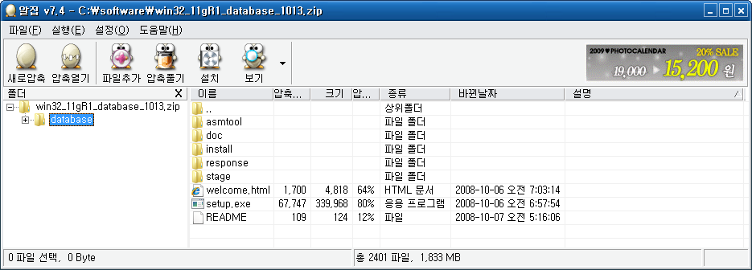
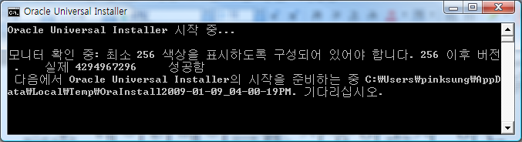
<실습하기> 오라클 설치하기
다운로드 받은 파일을 압축 풀어줍니다. 압축이 풀리면 database 폴더가 생성됩니다. database 폴더의 setup.exe 파일을 실행하면 오라클 설치가 시작됩니다.
오라클 설치과정이 시작되면 다음과 같은 시작 화면이 출력됩니다.

Slide 18
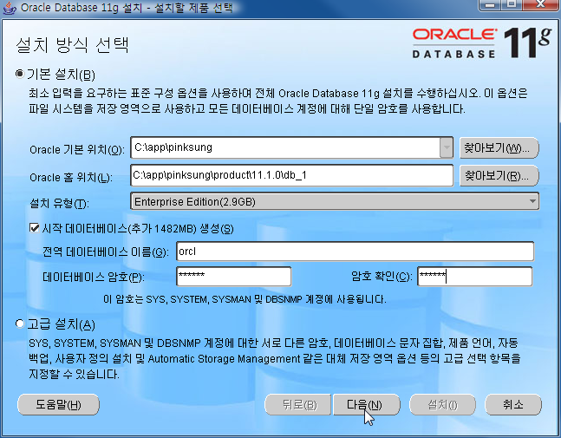
<실습하기> 오라클 설치하기
3. OUI에 의해서 설치가 진행되며 설치 방식을 선택하라는 화면이 제공되면 기본 설치를 선택합니다. 본서에서는 전역 데이터베이스 이름을 기본적으로 설정되는 "orcl"을 사용할 것입니다.
데이터베이스 암호를 지정해야 다음으로 넘어가는데, 이 암호는 SYS, SYSTEM, SYSMAN, DBSNMP
계정을 사용하기 위한 암호로서 반드시 기억하고 있어야 합니다. 필자는 암호로 “master”를 지정합니다.

Slide 19
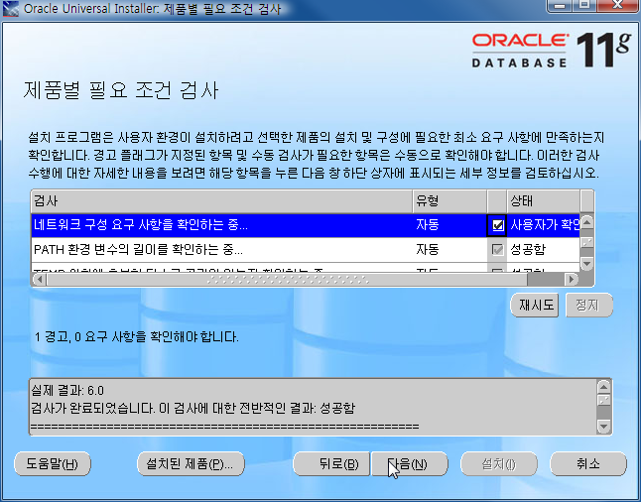
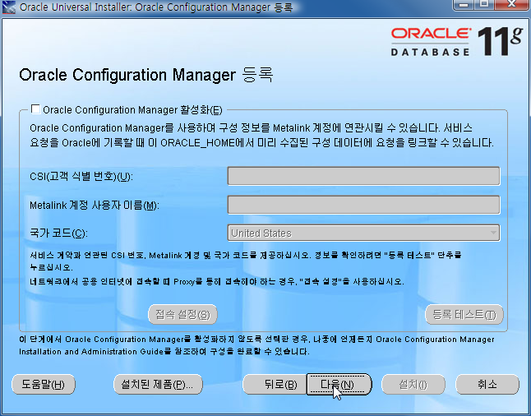
<실습하기> 오라클 설치하기
4. 제품별 필요조건을 검사합니다. 성공 여부를 확인한 후 [다음] 버튼을 클릭합니다.
5. Oracel Configuration Manager 등록화면이 나타납니다. 이는 언제든지 설정 가능하므로 스킵하고 [다음] 으로 넘어 갑니다.

Slide 20
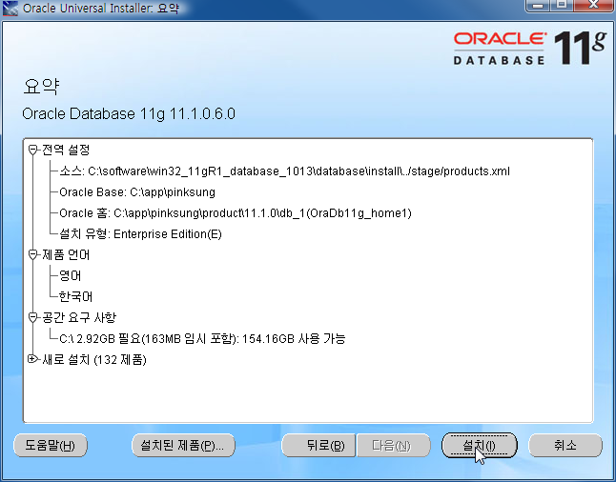
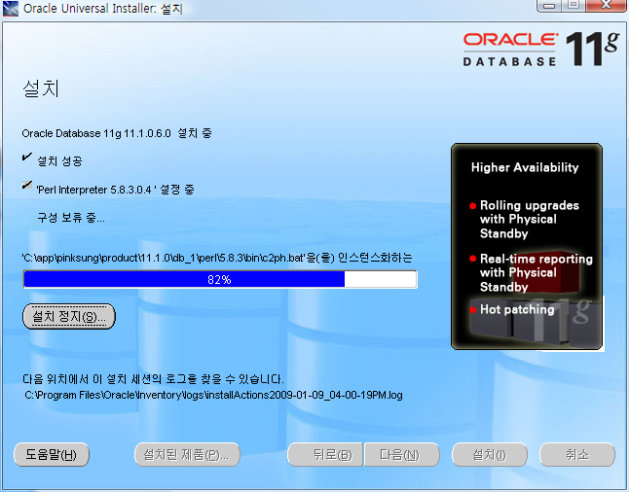
<실습하기> 오라클 설치하기
6. 설치하고자 하는 오라클의 요약 화면이 나타납니다. 확인 후 [설치] 버튼을 클릭합니다.
7. 설치가 진행됩니다. 오라클이 설치되는 동안 진행 상태바가 나타납니다.

Slide 21
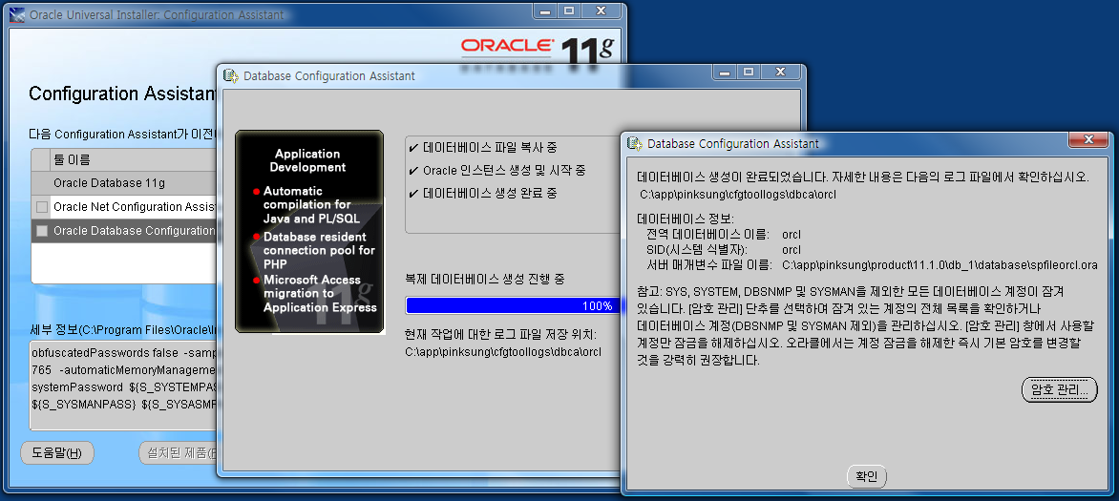
<실습하기> 오라클 설치하기
8. Configuration Assistant 유틸리티는 오라클에 포함된 데이터베이스 관리 유틸리티들 중의 하나로서 데이터베이스를 생성하는데 사용합니다. 데이터베이스 생성이 완료되었다면 생성된 데이터베이스에 대한 정보를 간단히 사용자에게 출력시켜줍니다. [암호 관리] 버튼을 클릭합니다.

Slide 22
<실습하기> 오라클 설치하기
9. 오라클을 설치하면 기본적으로 생성되는 계정이 있습니다. 시스템 권한을 가진 사용자인 DBA용 계정과 교육용 계정, 두 가지가 다음과 같이 생성됩니다. 사용할 계정에 대해서 계정 잠금을 해제하고 기본 암호를 변경합니다. 본서에서는 오라클 9i까지에서 오라클을 설치하게 되면 기본적으로 설정되는 암호와 동일하게 지정하였습니다.
  DBA (Data Base Admin) 기본 계정
계 정 | 암 호 | 설 명
SYS | change_on_install | DBA
SYSTEM | manager | DBA
SCOTT | tiger | 교육용 계정
HR | tiger | 교육용 계정

Slide 23
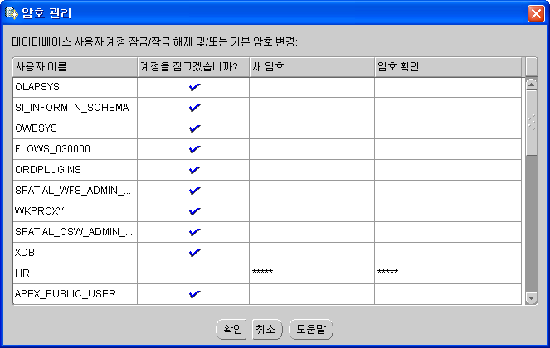
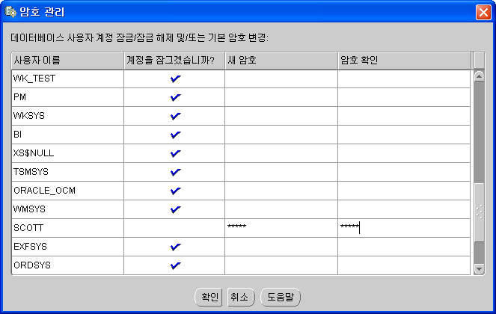
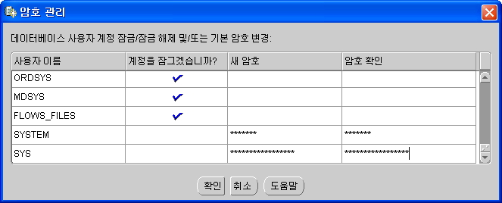
<실습하기> 오라클 설치하기
9.1 HR 사용자의 계정 잠금을 해제하고 새암호와 암호 확인에 tiger를 입력합니다.
9.2 SCOTT 사용자의 계정 잠금을 해제하고 새암호와 암호 확인에 tiger를 입력합니다.
9.3 SYS와 SYSTEM의 새암호와 암호 확인을 각각 change_on_install 과 manager로 지정합니다.

Slide 24
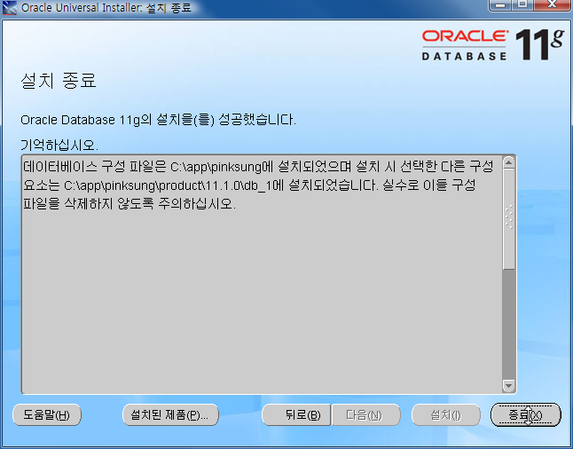
<실습하기> 오라클 설치하기
10. 설치 종료 화면이 나타나면 [종료] 버튼을 클릭합니다.

Slide 25
04. SQL과 SQL*Plus의 개념
SQL(Structured Query Language)란?
  관계 DB를 처리하기 위해 고안된 언어로, 독자적인 문법을 갖는 DB 표준 언어(ISO에서 지정)로서 대다수 데이터베이스는 SQL을 사용하여 데이터를 조회, 입력, 수정 삭제합니다.
SQL*Plus란?
  SQL*Plus는 SQL 명령문을 기능을 제공하고, 칼럼이나 데이터의 출력 형식을 설정하거나 환경 설정하는 기능을 제공합니다.

Slide 26
05. SQL문의 종류
SQL(Structured Query Language)
  데이터베이스에 저장된 데이터를 조회, 입력, 수정 삭제하는 등의 조작이나, 테이블을 비롯한 다양한 객체(시퀀스. 인덱스 등)를 생성 및 제어하는 역할을 합니다.
SQL의 종류
  데이터 정의어(DDL)
    데이터베이스 관리자나 응용 프로그래머가 데이터베이스의 논리적 구조를 정의하기 위한 언어로서 데이터 사전(Data Dictionary)에 저장 됩니다.
  데이터 조작어(DML)
    데이터베이스에 저장된 데이터를 조작하기 위해 사용하는 언어로서 데이터 검색(Retrieval), 추가(Insert), 삭제(Delete), 갱신(Update) 작업 수행 합니다.
  데이터 제어어(DCL)
    데이터에 대한 접근 권한 부여 등의 데이터베이스 시스템의 트랜잭션을 관리하기 위한 목적으로 사용되는 언어입니다.

Slide 27
05. SQL문의 종류
다음은 이 책에서 SQL 명령문을 유형 별로 나누어 놓은 표입니다.
유형 | 명령문
DQL:Data Query Language(질의어) | SELECT(데이터 검색시 사용)
DML:Data Manipulation Language (데이터 조작어)-데이터 변경시 사용 | INSERT(데이터 입력) UPDATE(데이터 수정) DELETE(데이터 삭제)
DDL:Data Definition Language (데이터 정의어) 객체 생성및 변경시 사용 | CREATE(데이터베이스 생성) ALTER(데이터베이스 변경) DROP(데이터베이스 삭제) RENAME(데이터베이스 객체이름 변경) TRUNCATE(데이터베이스 저장 공간 삭제)
TCL:Transaction Control Language (트랜잭션 처리어) | COMMIT(트랜잭션의 정상적인 종료처리) ROLLBACK(트랜잭션 취소) SAVEPOINT(트랜잭션내에 임시 저장점 설정)
DCL:Data Control Language (데이터 제어어) | GRANT(데이터베이스에 대한 일련의 권한 부여) REVOKE(데이터베이스에 대한 일련의 권한 취소)

Slide 28
탄탄히 다지기
1. 데이터베이스로부터 필요한 데이터를 조회하기 위한 SQL 문은 무엇일까요? ( Select )
2. 데이터를 조작하는 INSERT, UPDATE, DELETE 문 등으로 구성되며 새로운 데이터를 삽입하고, 기존의 데이터를 변경하고 삭제하는 역할을 하는 것을 무엇이라 합니까? ( DML )
3. CREATE, ALTER, DROP, RENAME, TRUNCATE문으로 구성되며, 새로운 테이블을 만들고 변경하고 삭제하고 테이블 명을 바꾸고 잘라내는 역할을 하는 것을 무엇이라 합니까?
( DDL )
4. 데이터베이스 접근에 필요한 권한을 GRANT문을 사용하여 부여하고, REVOKE문을 사용하여 권한을 회수하는 명령어로 구성된 것을 무엇이라 합니까? ( DCL )

Slide 29
탄탄히 다지기
6. 관계 DB를 처리하기 위해 고안된 언어로, 독자적인 문법을 갖는 DB표준 언어를 무엇이라 합니까? ( SQL )
7. SQL언어를 구현하여 오라클 RDBMS를 관리할 수 있는 오라클 사의 클라이언트 툴 제품명을 무엇이라 합니까? ( SQL*Plus )

Slide 30
05. SQL*Plus 로그인
5.1 Command 환경에서 SQL*Plus 로그인
  데이터베이스 접속을 시도하면 오라클 데이터베이스를 사용할 수 있는 사용자인지를 검증하기 위해서 사용자 계정과 암호를 묻게 됩니다.
  오라클을 설치하게 되면 기본적으로 생성되는 사용자 계정 중에서 ❶scott을 사용합니다. scott의 패스워드는 ❷tiger입니다.
형식 | SQLPLUS 사용자계정/암호
예 | sqlplus scott/tiger❷

Slide 31
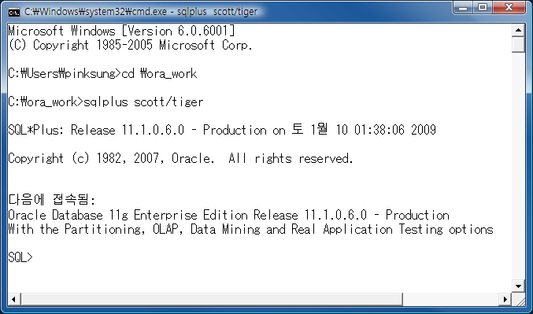
<실습하기> 오라클 시작과 종료
콘솔모드로 나가기 위해서 [시작]-[실행] 메뉴를 선택한 후 “cmd”라고 입력합니다. ora_work라는 작업 폴더로 이동한후 SQL*Plus를 실행합니다.

Slide 32
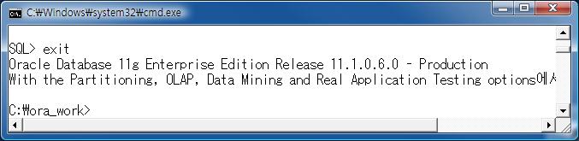
<실습하기> 오라클 시작과 종료
2. 오라클을 종료하려면 exit 명령어를 입력합니다. 접속이 끊기면서 도스 프롬프트가 나타납니다.

Slide 33
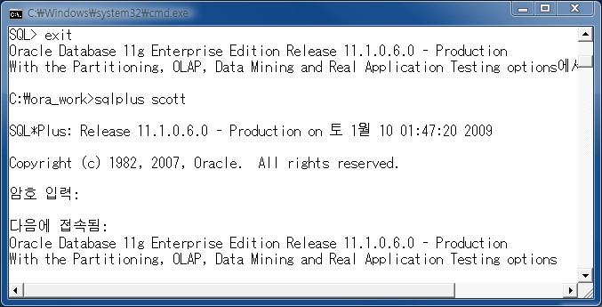
<실습하기> 오라클 시작과 종료
3. 데이터베이스 접속을 시도하면서 사용자계정만 입력할 경우에는 입력하지 않은 암호를 입력하라는 메시지가 나타납니다. 요청에 따라 암호를 입력하면 성공적으로 접속할 수 있습니다.

Slide 34
<실습하기> 오라클 시작과 종료
3. 데이터베이스 접속을 시도하면서 사용자계정만 입력할 경우에는 입력하지 않은 암호를 입력하라는 메시지가 나타납니다. 요청에 따라 암호를 입력하면 성공적으로 접속할 수 있습니다.

Slide 35
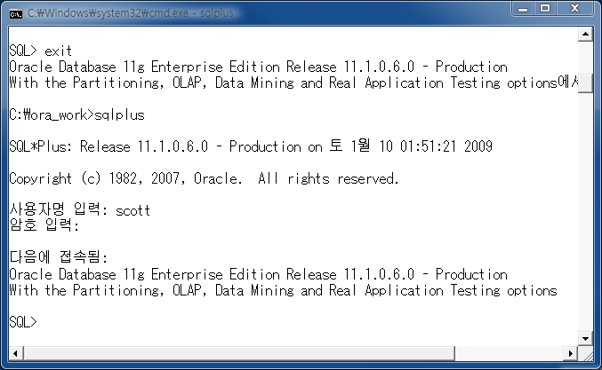
<실습하기> 오라클 시작과 종료
4. 데이터베이스 접속을 시도하면서 사용자계정과 암호를 모두 입력하지 않은 경우에는 사용자 계정과 암호를 입력하라는 메시지가 차례로 나타납니다. 요청에 따라 사용자 계정과 암호를 입력하면 성공적으로 접속할 수 있습니다.

Slide 36
5.2 시스템 권한을 데이터베이스 관리자
데이터베이스 사용자는 오라클 계정(Account)이라는 용어와 같은 의미로 사용됩니다. 오라클을 설치하면 한개 이상의 데이터베이스 권한을 갖는 디폴트(기본적인) 사용자가 존재합니다. 오라클에서 제공되는 사용자 계정은 다음과 같습니다.
사용자계정 | 설명
SYS | 오라클 Super 사용자 계정이며 데이터베이스에서 발생하는 모든 문제들을 처리할 수 있는 권한을 가지고 있다.
SYSTEM | 오라클 데이터베이스를 유지보수 관리할 때 사용하는 사용자 계정이며, SYS 사용자와 차이점은 데이터베이스를 생성할 수 있는 권한이 없으면 불완전 복구를 할 수 없다.
SCOTT | 처음 오라클을 사용하는 사용자의 실습을 위해 만들어 놓은 연습용 계정이다.
HR | 이 역시 오라클에 접근할 수 있도록 샘플로 만들어 놓은 사용자 계정이다.

Slide 37
SQL 문을 작성할 때 주로 사용하는 명령어.
SQL Plus에서 사용하는 명령어에 관한 자세한 설명은 다음의 링크를 참고한다.
http://docs.oracle.com/cd/E11882_01/server.112/e16604/ch_twelve001.htm
-데이터베이스 접속 : conn
[예] conn scott/tiger : scott 계정에 비밀번호 tiger로 접속한다.
- 명령어 실행 : run, /
[예] run : 바로 전에 실행했던 명령어를 다시 실행한다.
[예] / : run과 같은 의미다.
- 명령어 찾기 : list
[예] list : 마지막에 수행했던 명령어를 출력한다. 직전 명령줄이 길 경우 편리하다.
- 메모장을 이용하여 명령어 작성 및 실행하기 : ed <파일이름>, run <파일이름>
[예] ed test : test.sql 이름의 파일이 메모장을 이용하여 작성할 수 있도록 열린다.
[예] start test : test.sql 이름에 저장된 명령어 스크립트가 실행된다.
[예] @ test : start test와 같은 의미다.
- 출력 모양을 조절하는 명령 : column
[예] column bookname format a20 : bookname을 길이 20의 문자 포맷으로 출력한다.
[예] column price format 999999 : price를 길이 6개의 숫자 포맷으로 출력한다.

Slide 38
SCOTT 계정 활성화 시키기
- alter user scott account unlock
- scott 계정에 connect(접속),resource(리소스사용),unlimited tablespace(테이블사용제한풀기)
GRANT CONNECT, RESOURCE, UNLIMITED TABLESPACE TO SCOTT IDENTIFIED BY TIGER;
(권한 부여)
ALTER USER SCOTT DEFAULT TABLESPACE USERS;
ALTER USER SCOTT TEMPORARY TABLESPACE TEMP;
alter system set sec_case_sensitive_logon = false;
SQL> conn SCOTT/TIGER
SQL> show user
scott.sql 실행-테이블 생성, 레코드 삽입
cmd 창 실행
Sqlplus system/1234
SQL>exit --- sqlplus의 경로 C: user\bitcamp>에scott.sql 파일 붙여넣기
SQL>conn scott/tiger
SQL> @ scott ➔scott.sql 실행-테이블 생성, 레코드 삽입
SQL>select * from tab;
SET LINESIZE 100
COL JOB FORMAT A10 COLENAME FORMAT A10

Slide 39
www.drbook.co.kr
Thank You !
Dynamic_오라클 11g + PL/SQL 입문 1 장

